Slide 1

Internprissättning och konsekvenserna av Covid-19
Notes:
Nu ska vi diskutera hur Covid-19-pandemin skulle kunna påverka internprissättningen för vissa koncernbolag med lägre nivå av risker.

Slide 2
Tre moduler med information om internprissättning och Covid-19.
Övergripande information om OECD:s vägledning med anledning av Covid-19
Vissa frågeställningar som kan aktualiseras för koncernbolag med få funktioner och lägre nivå av risker
Vissa frågeställningar som kan aktualiseras vid prissättning av immateriella tillgångar
Notes:
Eftersom alla frågeställningar inom internprissättningen inte berör samtliga företag har vi valt att presentera några av frågeställningarna i separata moduler.
I denna modul ska vi ta upp några frågor som kan uppkomma för internprissättning och Covid-19 och som rör bolag med få funktioner och lägre nivå av risker inom koncerner - bolag som ofta kallas ”service providers”, lågriskdistributörer eller liknande.

Slide 3

Nettomarginalmetoden (TNMM)
Nettomarginalmetoden innebär att man relaterar ett företags rörelseresultat i en viss närstående transaktion till en lämplig bas (t.ex. kostnader, omsättning, tillgångar) och jämför denna vinstmarginal (nyckeltal) med motsvarande vinstmarginal i en oberoende transaktion.
Notes:
I OECD:s riktlinjer för internprissättning finns inte något sådant begrepp som ”begränsad risk” (alltså ”limited risk”), och koncernbolag med få funktioner kan därför bära olika mycket risk och olika slags risker. Detta medför att det inte finns något entydigt svar på hur enskilda bolag påverkas av när risker materialiseras på grund av Covid-19.
OECD:s riktlinjer betonar att man inte ska förlita sig för mycket på etiketter, utan det är funktioner, tillgångar och risker samt andra jämförbarhetsfaktorer som har betydelse i det enskilda fallet som ska ligga till grund för bedömningen om prissättningen av en transaktion är armlängdsmässig
Inte heller bolagens prissättningsmodell är i sig avgörande för vilka risker de ska bära, det är i stället så att prissättningen påverkas av parternas funktioner, tillgångar och risker och övriga jämförbarhetsfaktorer
Som alltid är det alltså nödvändigt att som första steg i jämförbarhetsanalysen identifiera och kartlägga de faktiska transaktionerna.
Punkt 38 - Though the term “limited-risk” is commonly used, since the term is not defined in the OECD TPG, Punkt 38
Med det sagt finns det många fall där prissättningen av en koncernintern transaktion sker med tillämpning av nettovinstmarginalmetoden (TNMM,) exempelvis baserat på vinstmarginalen (ROS) eller som påslag på kostnader (FCM). Det kan alltså vara fråga om olika slags verksamhet som bedrivs av bolaget, som kan utgöra en tillverkare, distributör, säljbolag eller kontraktsutvecklare.
Vi ser ofta att en användning av TNMM grundar sig på jämförelsestudier med data från tidigare år. Kan det då exempelvis finnas skäl att omvärdera detta tillvägagångssätt m.h.t. Covid-19, framför allt när det gäller åren 2020 och 2021?
Kan det vidare uppstå situationer där ett så kallat ”lågrisk-bolag” går med förlust? Kan pandemin medföra att de ekonomiska konsekvenserna av att olika risker materialiseras drabba ett sådant så kallat ”lågrisk-bolag”?
Också i OECD:s riktlinjer framgår det att man inte ska avfärda jämförelsebolag bara för att de visar förluster. Det viktiga är att funktioner, tillgångar och risker är jämförbara samt att övriga jämförbarhetsfaktorer av betydelse är tillräckligt lika. Detta gäller också om jämförelsebolag visar förluster enbart på grund av Covid-19.
Jämförbarheten är alltså avgörande. Om man kan använda tidigare år för en jämförelse med 2020 och/eller 2021 beror alltså på om de ekonomiska omständigheterna är tillräckligt jämförbara.
Om så kallade ”lågrisk-bolag” kan gå med förlust beror på om jämförbara oberoende bolag under motsvarande omständigheter skulle kunna gå med förluster.
Covid-19-pandemin har haft olika påverkan på olika företag. Om påverkan har varit betydande kan det också ha påverkat de ekonomiska villkoren för transaktionen. Förutsättningarna för jämförbarhetsanalyser kan då ha förändrats. Pandemins påverkan på de ekonomiska villkoren kan inte liknas vid en vanlig konjunkturnedgång.
Det krävs flexibilitet och gott omdöme från både skattemyndigheter och företag vid bedömningen av vad som är en armlängdsmässig prissättning.
Punkt 39 anges att de inte kan förväntas gå med förluster i det långa loppet
Punkt 33

Slide 4
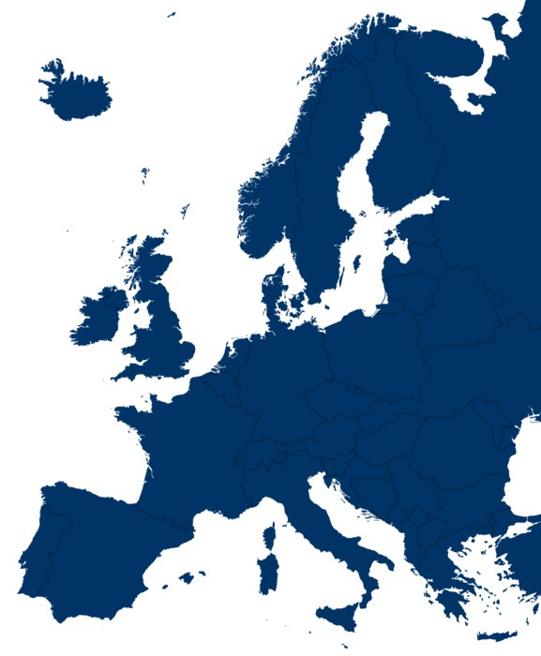
Skillnader mellan olika geografiska marknaders särdrag
Pandemin slår olika hårt i olika länder.
Olika länder har infört olika restriktioner som påverkat både medborgare och företag, exempelvis nedstängning av verksamhet under viss tidsperiod.
Offentliga stödåtgärder varierar mellan länder.
Notes:
Vid jämförelsestudier (benchmarks) är det inte ovanligt att sökstrategin som används för att hitta jämförelsebolag utgår från ett större geografiskt område, exempelvis Europa. Enligt riktlinjerna (punkt 3.35) ska man inte automatiskt utesluta bolag från andra länder bara för att de inte är inhemska. Jämförbarheten ska bedömas på sedvanligt sätt utifrån relevanta jämförbarhetsfaktorer.
Det kan dock vara så att pandemin har drabbat olika länder olika hårt. Förekomster av statliga stödåtgärder och restriktioner kan också variera mellan länderna. Det kan därför ha skett förändringar av de ekonomiskt betydelsefulla villkoren på olika geografiska marknader. Detta måste man ta hänsyn till vid en jämförelsestudie för TNMM.
Man kan behöva justera sökstrategin i den jämförelsestudie som används, detta om skillnaderna i de ekonomiska förutsättningarna påverkar jämförbarheten med de transaktioner som äger rum mellan potentiella jämförelsebolag i olika länder. Det kan då vara lämpligt att revidera vilka jämförbarhetsfaktorer som har störst betydelse, som exempelvis geografisk marknad, och bredda övriga sökkriterier. Därefter förfinas urvalet av jämförelsebolag med beaktande av övriga jämförbarhetsfaktorer.
Vad som är avgörande är alltid jämförbarheten i det enskilda fallet.

Slide 5

Tidsaspekter
Ska man prissätta/pristesta separat för den tid som påverkas mest av pandemin?
Ska man göra en jämförelse över flera år (”multiple-year data”) eller inte?
Notes:
I OECD:s riktlinjer beskrivs TNMM och jämförelsestudier bland annat i kapitel III.
En del av kapitlet berör tidsaspekter, och punkterna 3.75 – 3.79 i riktlinjerna tar man upp användning av data från flera år (”multiple year data”). Det framgår att sådan data kan ha vissa fördelar, vilket också anges i vägledningen med anledning av Covid-19, punkten 26.
Samtidigt kan en pragmatisk väg att hantera skillnaderna i de ekonomiska förutsättningarna under respektive före/efter pandemin vara att ha olika jämförelseperioder (vägledningens punkt 27).
I OECD:s nya vägledning med anledning av Covid-19 utvecklas frågeställningen något. Det kan finnas situationer där koncernerna kan fortsätta tillämpa samma prismetod och tillvägagångssätt för jämförbarhetsanalysen med genomsnittliga ersättningsnivåer från de senare åren. Det kan också finnas situationer där man bör ha åtskilda testperioder. Man kanske behöver se på 2020 separat, eller rent av bryta ut den period då pandemin påverkade verksamheten som mest (se vägledningens punkt 28).
Vad som är rätt beror på omständigheterna i det enskilda fallet. Det är tydligt att pandemin har slagit väldigt olika mot olika sektorer och verksamheter. Vissa bolag har drabbats mycket hårt ekonomiskt, emedan andra har rent av påverkats positivt.
Oavsett hur ett bolag påverkas av Covid-19 kan alltså de förändrade ekonomiska omständigheterna ha påverkat jämförbarheten med andra oberoende bolag.
För att illustrera när prissättningen bör baseras på separata perioder kan man ta ett exempel med ett koncernbolag som är verksamt med tillverkning, och där detta tillverkande bolag deltar i planeringen av sin produktion (investeringar, kapacitet etc.). Om TNMM är en lämplig prismetod för den koncerninterna försäljningen av de tillverkade varorna beror på flera faktorer, där vägledning kan hämtas i kapitel II i riktlinjerna.
Anta att detta bolag tvingades stänga ner sin tillverkning under 4 månader under 2020 på grund av pandemin och lokala offentliga restriktioner för verksamheten. Anta då att ingen produktion skedde under denna tid. Om denna kapacitetsrisk låg på det tillverkande bolaget kan det vara armlängdsmässigt att bolaget får bära de ekonomiska konsekvenserna av att risken materialiseras.
Det är då tänkbart att prissättningen bör fastställas för den period där tillverkning faktiskt utfördes. Fasta kostnader kan då sannolikt allokeras mellan tiden i produktion och tid utan produktion.

Slide 6

Armlängdsprincipen gäller fortfarande
OECD:s riktlinjer ger vägledning för hur armlängdsprincipen ska tillämpas - även under pandemin.
Ramverket för analys av risk (OECD TPG kapitel 1, avsnitt D.1.2.1) ska också användas för de risker som materialiseras på grund av Covid-19.
Notes:
Pandemi är ingen risk som kan kontrolleras av ett bolag inom en koncern, men pandemin har medfört att andra risker såsom kapacitetsrisk, marknadsrisk och så vidare kan ha materialiserats. Vilken part, eller vilka parter, i en koncern som ska bära de ekonomiska konsekvenserna av att dessa risker materialiseras beror på omständigheterna i de enskilda fallen. Pandemin innebär inte att riskallokeringen mellan parterna ändras, om inga andra ändringar har skett som påverkar allokeringen.
Grundläggande för hur man ska allokera riskerna i en koncern är det så kallade ramverket för risk, som beskrivs i kapitel I till OECD:s riktlinjer (avsnitt 1.2.1).
Detta ramverk för risk är tillämpligt, och är minst lika viktigt för internprissättningsanalysen under de år som är påverkade av pandemin.
Sammanfattningsvis: OECD:s riktlinjer för internprissättning är tillämpliga även under pandemin och OECD:s vägledning är tydlig med att det krävs flexibilitet och gott omdöme från både skattemyndigheter och företag vid bedömningen av vad som är en armlängdsmässig prissättning.
CG, p.8

